Slide 1
















La plateforme MerciYanis
pour la gestion connectée des bâtiments de tous les secteurs

Slide 2

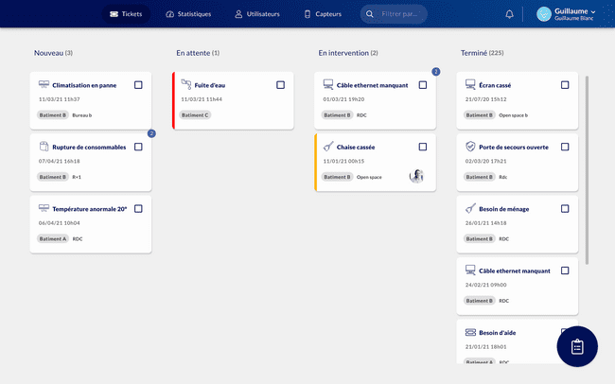
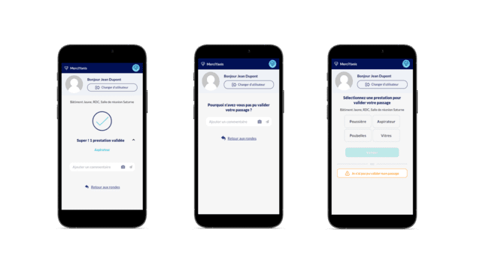
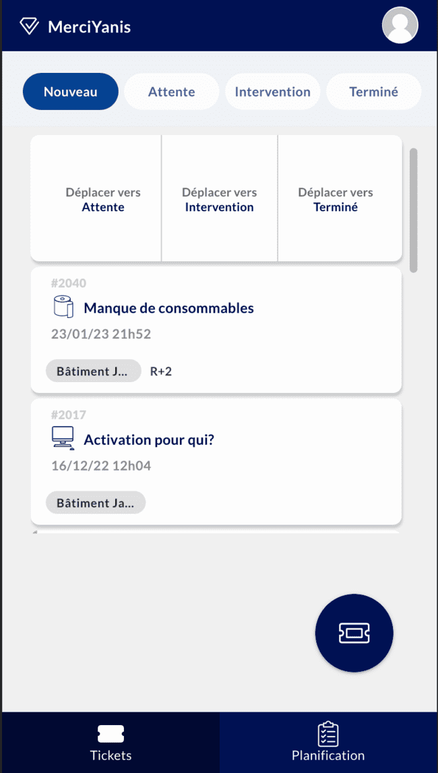
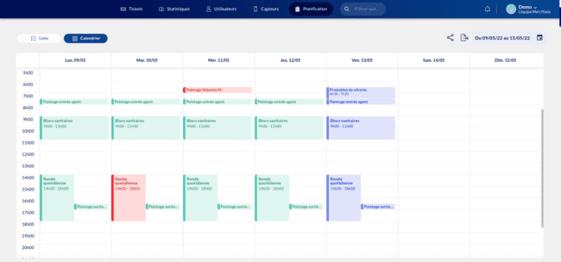





Une plateforme tout en un
Une interface et un interlocuteur pour une multitudes d’innovations
Planification de vos prestations
Remontées des anomalies
Le pilotage de vos interventions est centralisé. Vous pouvez planifier toutes les rondes de traçabilité et de pointage des agents.
Les agents les retrouvent sur leur smartphone.
L’agent peut déclarer des incidents où qu’il soit. MerciYanis devient un véritable centre de partage avec votre client, qui peut également vous faire toutes ses demandes ponctuelles.
Assurance de la réalité des opérations
Reporting clé en main
Le format calendrier sur MerciYanis permet d’avoir une vision globale sur toutes les interventions qui ont été réalisées ou pas (code couleur).
Une alerte est envoyée en cas d’absence ou manquement.
Les statistiques sont intégrées à votre espace client afin que vous ayez un suivi d’indicateurs clé en main. Dashboards, exports… de quoi valoriser vos services et prendre de la hauteur !
Confidentiel | MerciYanis

Slide 3




Planification des prestations
Miser sur une vision calendrier, des alertes automatiques et des exports clé en main
Les rondes ponctuelles et récurrentes de pointage ou traçabilité sont planifiées directement sur la plateforme (format liste / calendrier).
L’ensemble des interventions sur site(s) peuvent être pilotées et suivies de près et à distance.
Un code couleur facilite aussi la vision des rondes.
Des alertes automatiques sont envoyées si l’agent est absent ou bien en cas de manquement sur site, pour réagir au plus vite et veiller au service rendu !
Vidéo explicative
Confidentiel | MerciYanis

Slide 4

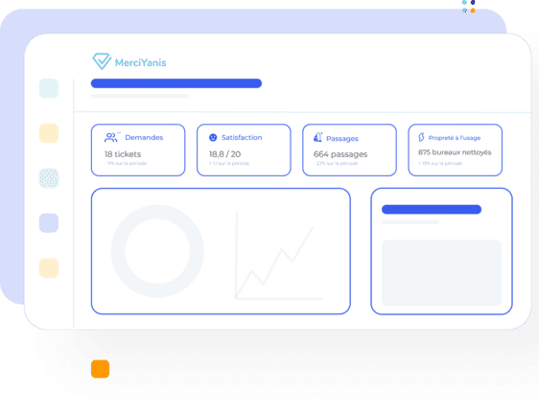

Centre de pilotage personnalisé
Visualiser globalement ce qu’il se passe dans tous les bâtiments équipés
Des statistiques 100% adaptées aux solutions MerciYanis utilisées sur vos sites seront disponibles pour prendre de la hauteur sur vos prestations.
Des exports simples, multiples, globaux sont également possibles pour rentrer dans le détail des données récoltées et les exploiter.
Confidentiel | MerciYanis

Slide 5
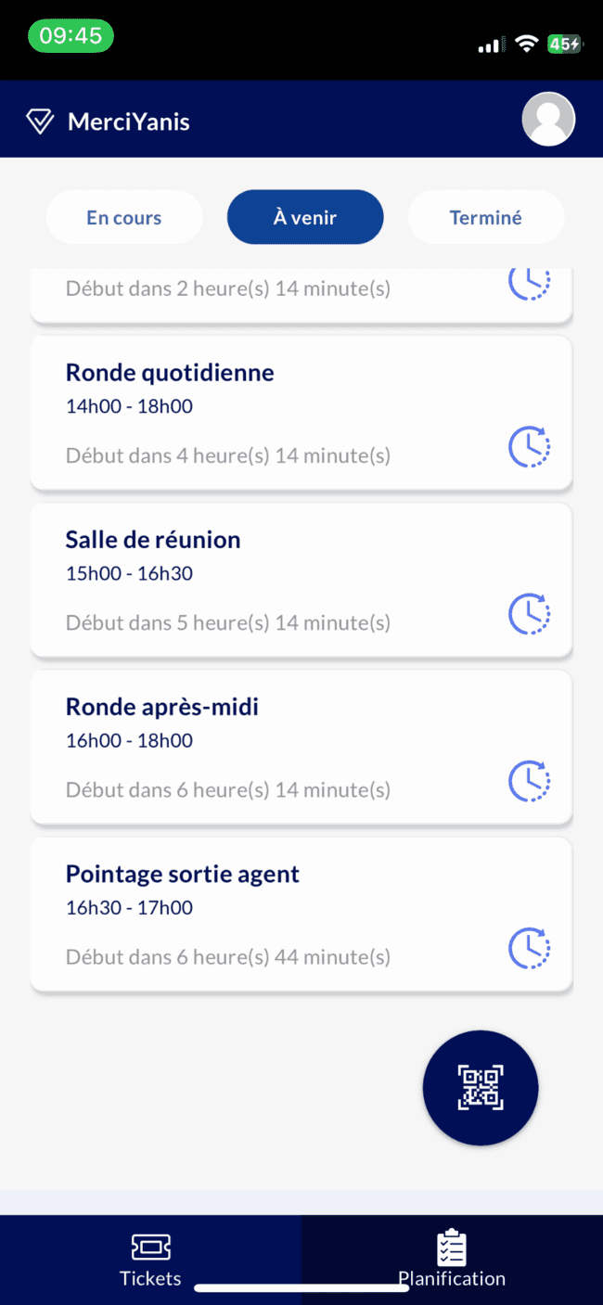
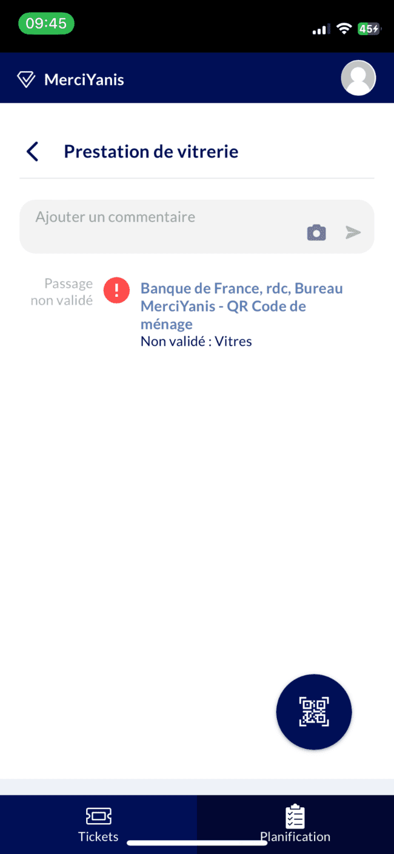
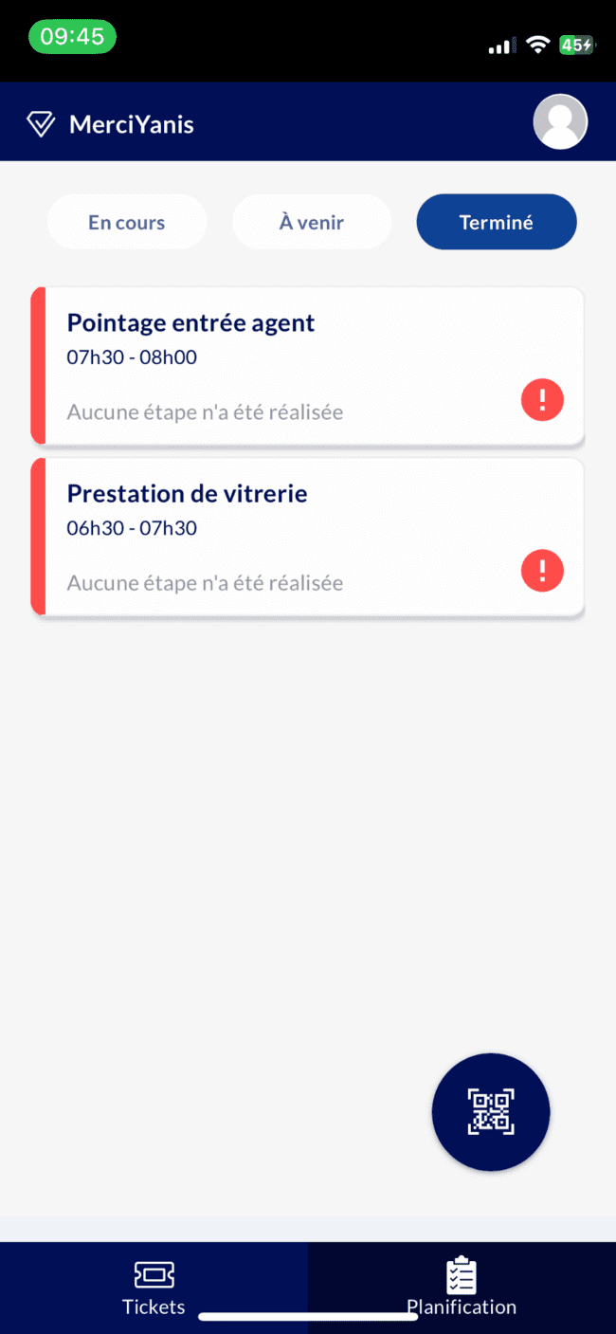
Vision mobile - gestion des interventions
Rondes centralisées pour tous les responsables et agents
Vision de toutes les rondes en cours et à venir pour s’organiser
L’agent peut rentrer dans le détail de toutes les rondes
Les rondes terminées sont également consultables juste ici
(qu’elles soient réalisées ou pas)
Confidentiel | MerciYanis

Slide 6
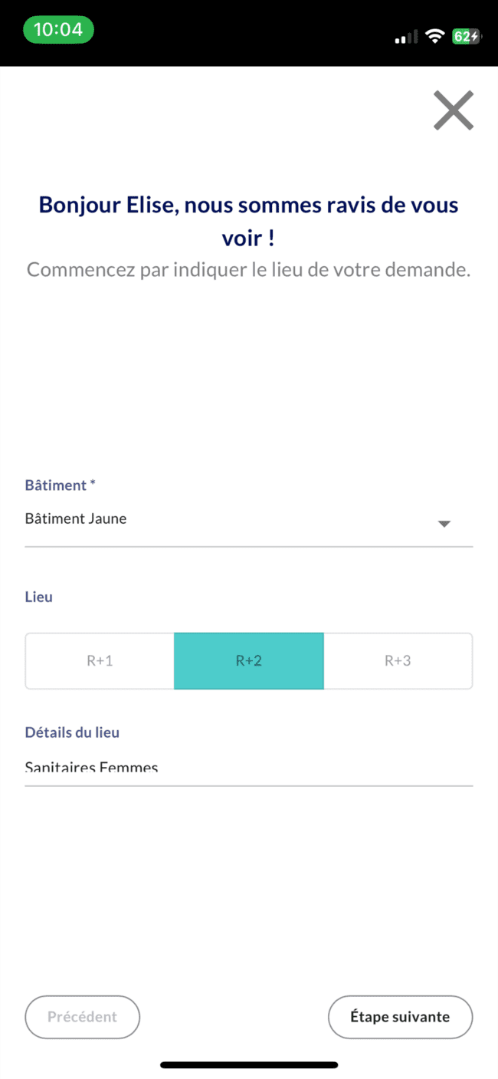
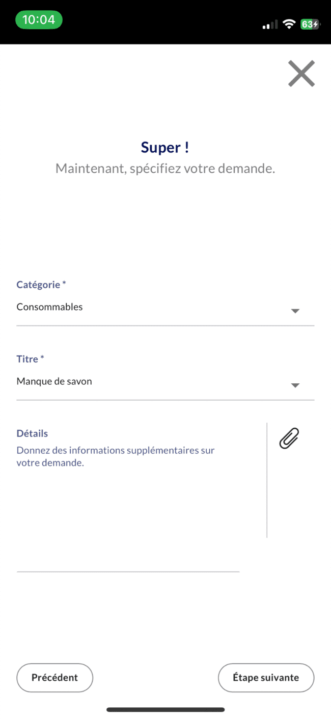
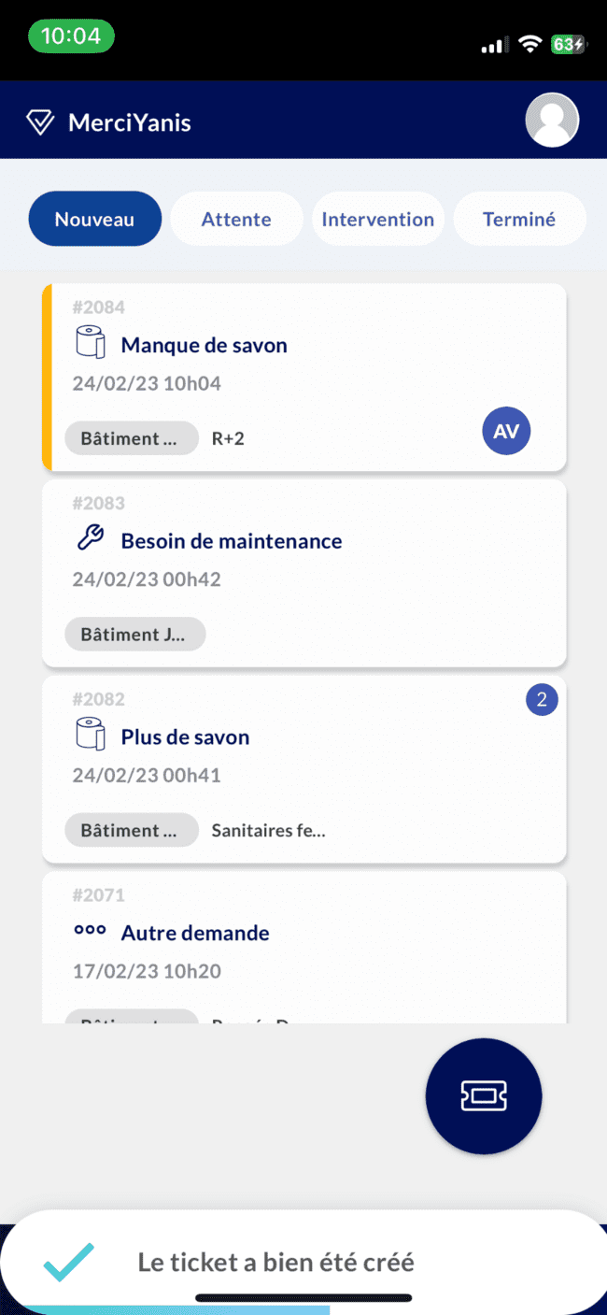
Vision mobile - gestion des tickets
Incidents à remonter en quelques clics et à gérer directement sur la plateforme responsive
Champs ouverts ou fermés à remplir pour que la localisation de l’anomalie soit précise
De même pour le titre et les informations détaillées liées à l’anomalie : tout est clarifié
Vision de toutes les anomalies remontées et gestion opérationnelle de ces dernières
Confidentiel | MerciYanis

Slide 7
Nos solutions
de pointage des agents
Confidentiel | MerciYanis

Slide 8
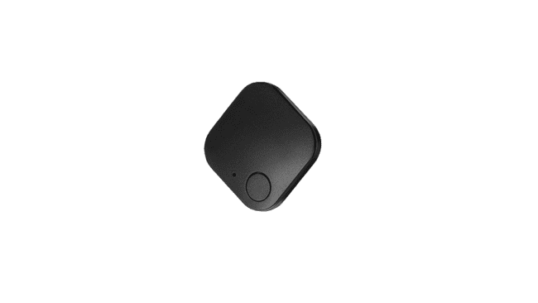
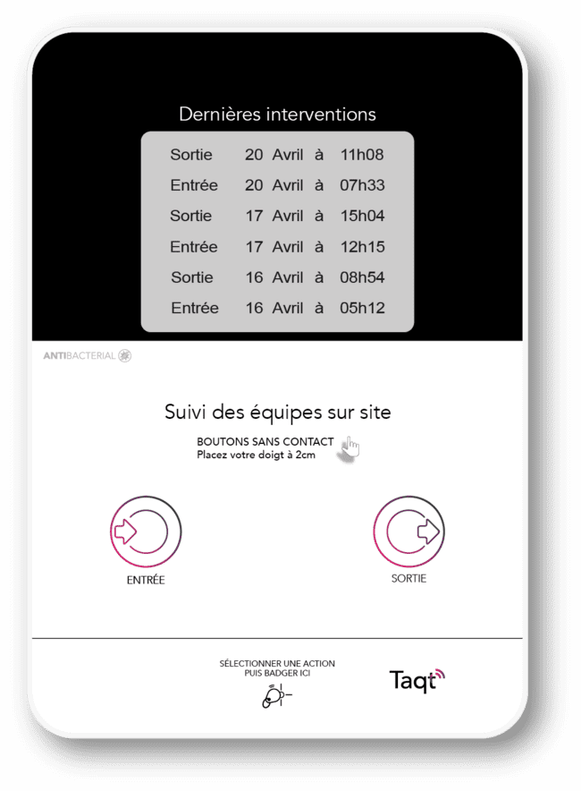
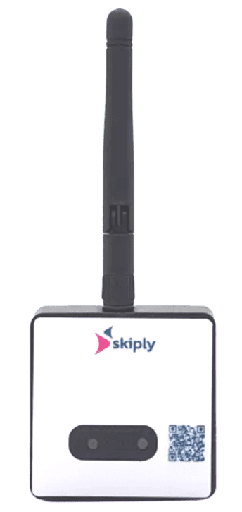
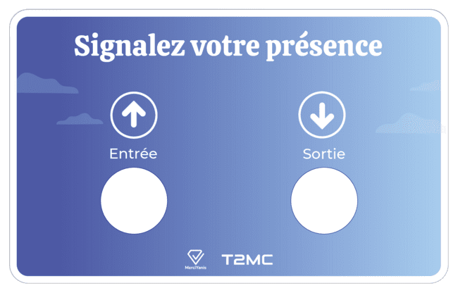
Pointage “entrée” / “sortie” des agents
Ne soyez plus pris au dépourvu face à vos clients
Choisissez le modèle de pointage qui vous ressemble et qui est adapté à vos sites client
Sites avec un agent
Sites avec un ou plusieurs agents
Sites avec un ou plusieurs agents
Boutons connectés
Feuille de passage connectée Taqt
Badgeuse connectée Skiply
Le plus simple,
Anonyme
Boutons + badge NFC,
Nominatif
Pointage main libre,
Nominatif
Confidentiel | MerciYanis

Slide 9

Pointage sur site mono-agent : boutons connectés
Assurez-vous de l’arrivée et du départ sur site de vos agents
À propos
L’agent pointe en toute simplicité et de manière anonyme.
Il appuie sur le bouton "entrée" lorsqu'il arrive et sur "sortie" lorsqu'il part.
C’est la solution parfaite pour les sites où il n’y a qu’un seul agent.
Plus d’informations
Avantages
Un clic suffit, c’est simple d’usage ! L’idéal pour des sites mono-agent
Design 100% personnalisable, avec un support très facile à comprendre
Solution anonyme mais qui harmonise le budget
Confidentiel | MerciYanis

Slide 10

Pointage sur site par feuille digitale
Assurez-vous de l’arrivée et du départ sur site de vos agents
À propos
Le personnel signale son passage sur la feuille digitale à l’aide d’un badge NFC (nominatif ou anonyme) et va pouvoir ensuite appuyer sur le bouton “Entrée” ou “Sortie”.
L’écran affiche les différentes entrées et sorties sur le site.
Plus d’informations
Avantages
Solution adaptée pour des sites mono et multi-agents
Fonctionne sur batterie et s’installe en 30 secondes !
Confirmation de son pointage sur la borne pour les agents
Confidentiel | MerciYanis

Slide 11
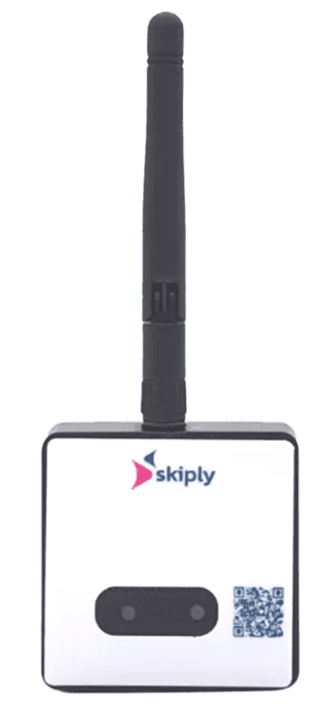


Pointage mains libres grâce à la Clock R
Assurez-vous de l’arrivée et du départ de vos agents sur site(s)
À propos
Cette pointeuse mains libres détecte automatiquement l’agent. L’antenne est branchée sur secteur, il suffit alors que le personnel soit en possession du badge, pour que son arrivée et son départ soient remontés.
Une solution permettant d’assurer un pointage optimal, sans oubli de l’agent (sites mono-agents et multi-agents)
Avantages
Plus d’informations
Solution adaptée pour des sites mono et multi-agents
La détection auto évite les oublis et améliore le quotidien des agents
Un branchement sur secteur, pour toujours être à 100% de batterie
Confidentiel | MerciYanis

Slide 12
Nos solutions
de traçabilité des interventions
Confidentiel | MerciYanis

Slide 13
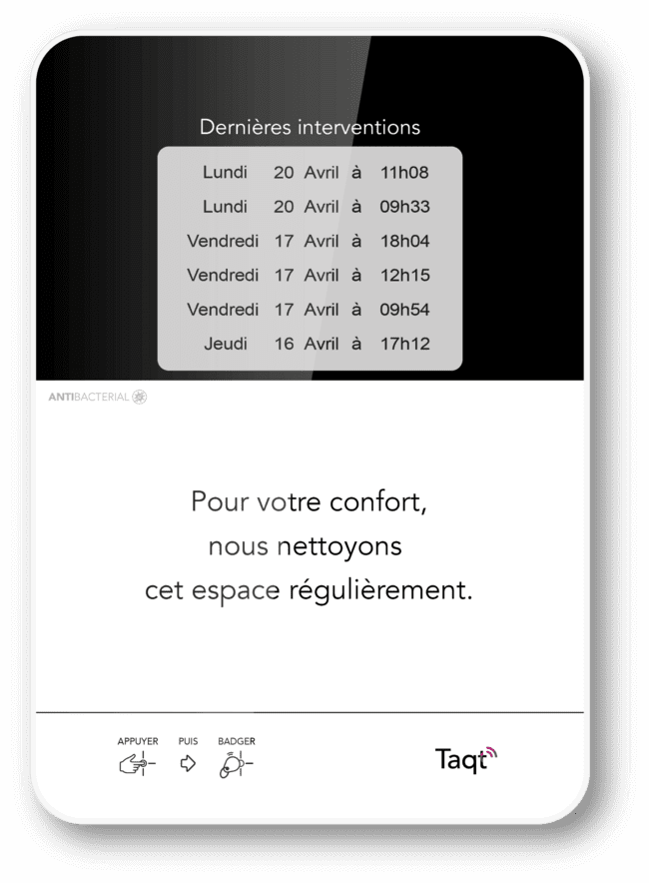
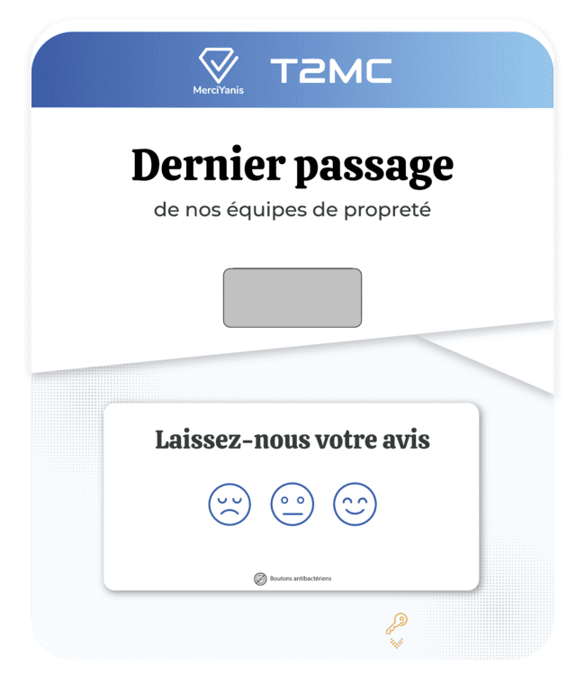
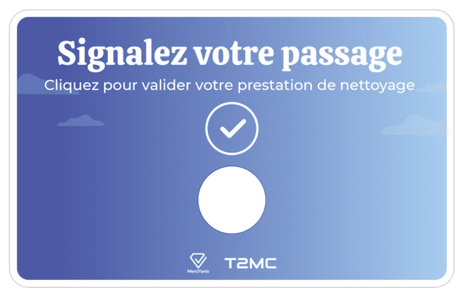

Traçabilité des interventions
Prouvez votre engagement et votre efficacité
Choisissez le modèle de traçabilité qui vous ressemble et adapté à chaque espace à équiper
Bouton connecté
QR code
Feuilles de passage connectées
Pour sa simplicité
Pour plus de détails
Pour rassurer les occupants
Confidentiel | MerciYanis

Slide 14
Traçabilité des interventions par bouton de suivi
Assurez-vous du passage de l'agent grâce à un simple clic
À propos
L’agent trace sa prestation en toute simplicité et de manière anonyme.
Il a seulement à appuyer sur le bouton, installé dans l’espace à nettoyer, une fois son passage ou sa prestation effectués.
Avantages
Plus d’informations
Un clic suffit, c’est simple d’usage et parfait pour une traçabilité rapide
Design 100% personnalisable, avec un support très facile à comprendre
Solution anonyme mais qui harmonise le budget
Confidentiel | MerciYanis

Slide 15

Traçabilité des interventions par QR code
Assurez-vous du passage et de la réalisation des opérations de vos agents
À propos
En flashant le QR code, l'agent s’identifie et valide son intervention. S’il rencontre un problème, il peut signaler qu’il n’a pas pu la réaliser et expliquer pourquoi.
Dans les deux cas, il peut commenter et ajouter des photos.
Ce dispositif est idéal pour les équipes qui réalisent différents types d'interventions pour une traçabilité optimale et détaillée.
Plus d’informations
Avantages
Une traçabilité pour tous les environnements
(intérieur / extérieur)
Seulement besoin d’un smartphone pour valider les interventions
Discret : le QR code et son support font la taille d’une carte bancaire
Confidentiel | MerciYanis

Slide 16




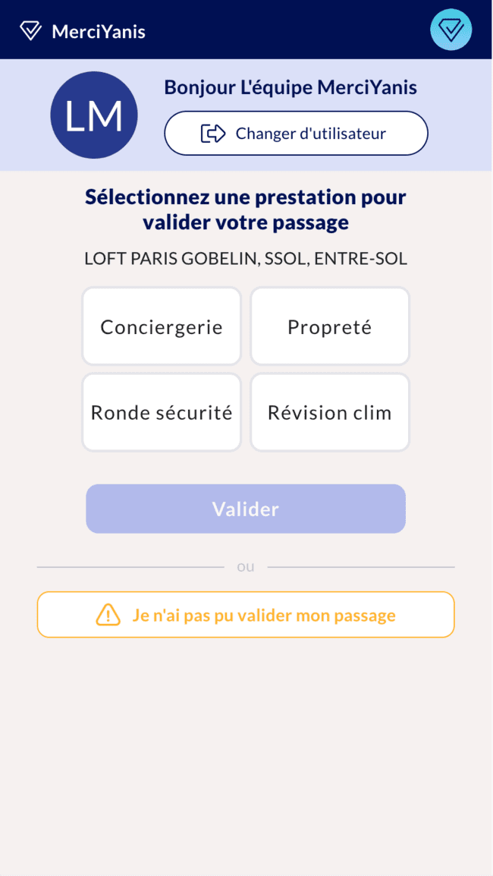
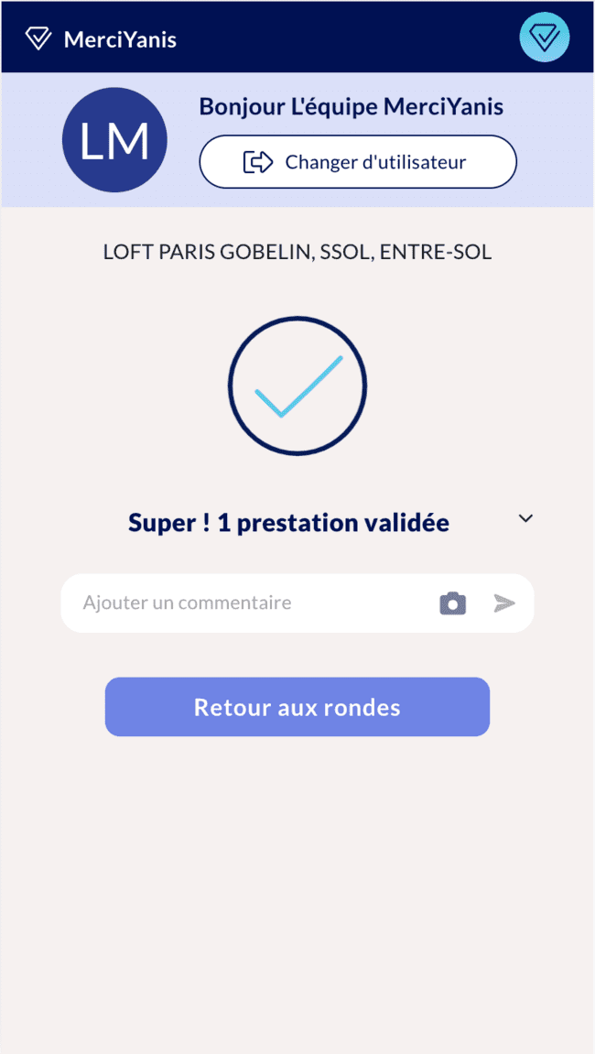
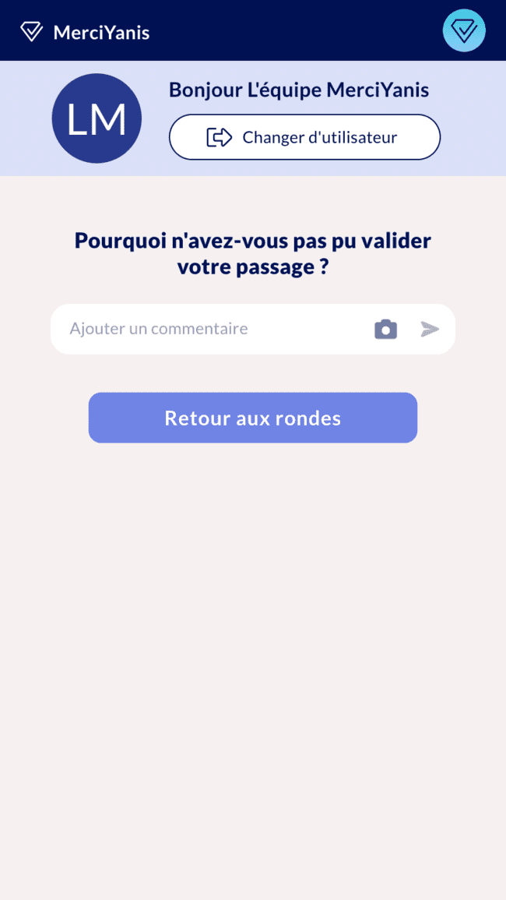

Dans la pratique, comment ça se passe ?
La vue mobile en images
L’agent scanne le QR Code et sélectionne la ou les prestation.s réalisée.s dans l’espace équipé
Il peut ensuite ajouter un commentaire et / ou des photos pour illustrer son intervention
Si jamais l’agent n’a pas pu réaliser sa prestation, il peut l’indiquer en fournissant une justification
Confidentiel | MerciYanis

Slide 17


Traçabilité des interventions par feuille digitale
Assurez-vous du passage de l'agent et rassurez vos occupants
À propos
Nos feuilles de passages digitales remplacent les feuilles papier, peu hygiéniques. Grâce à un badge NFC, l'agent valide sa prestation de façon anonyme ou nominative. L'écran se met alors à jour et affiche l'heure des 6 derniers passages pour rassurer les collaborateurs.
Avantages
Plus d’informations
Communication simplifiée avec les occupants (affichage)
Traçabilité digitalisée + déclaration d’incidents / monitoring satisfaction
Support professionnel, ergonomique et personnalisable
Confidentiel | MerciYanis

Slide 18
Traçabilité des interventions par feuille digitale
Assurez-vous du passage de l'agent et rassurez les occupants du site
À propos
Nos feuilles de passage digitales remplacent les feuilles papier, peu hygiéniques. Grâce à un badge, l'agent valide sa prestation. L'écran se met alors à jour et affiche le dernier passage pour rassurer les occupants. Ce système premium est idéal pour certains espaces comme les sanitaires et salles de réunion par exemple.
En option : la déclaration d’incidents ou le monitoring de la satisfaction grâce aux boutons connectés.
Avantages
Plus d’informations
Communication simplifiée avec les occupants (affichage)
Traçabilité digitalisée + déclaration d’incidents / monitoring satisfaction
Support professionnel, ergonomique et personnalisable
Confidentiel | MerciYanis

Slide 19
Nos solutions
de propreté à l’usage
Confidentiel | MerciYanis

Slide 20


Propreté à l’usage
Optimisez les tournées de vos agents en fonction de l’occupation des locaux
Capteur d’occupation
(salles de réunion)
Capteur de comptage
(sanitaires)
Identification des espaces utilisés
Mise en lumière des espaces à nettoyer
Rapport clé en main
Comptage de flux
Des repasses en cas de réelle nécessité
Remplissage des consommables optimisé
Confidentiel | MerciYanis

Slide 21
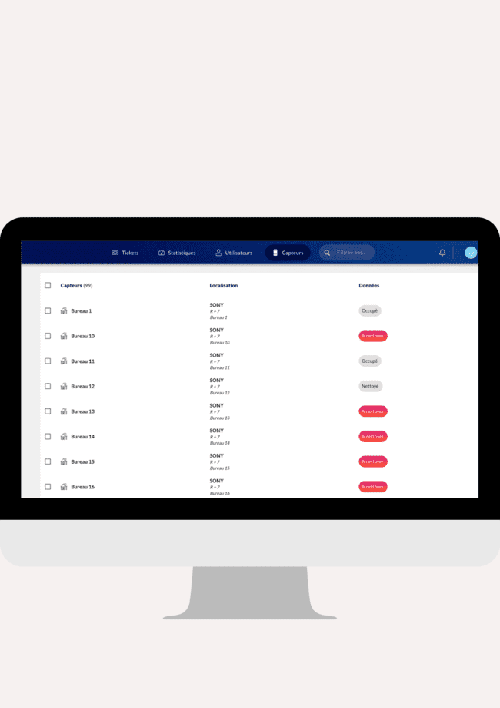

Nettoyage à l’usage autonome - Salles de réunion
Automatiser la détection pour des repasses optimisées
À propos
Tous les postes (sous les bureaux) et salles de réunion (au plafond) sont équipés de capteurs d’occupation thermiques.
L’agent reçoit l’ensemble des détections sur la plateforme MerciYanis (filtres et assignations possibles), et peut les clôturer en ajoutant des commentaires / photos si nécessaire.
Avantages
Plus d’informations
Détection thermique automatiquement de l’occupation des espaces
Traçabilité plus poussée et rapports clé en main pour prendre du recul
Économies (sous toutes formes) grâces aux prestations optimisées
Confidentiel | MerciYanis

Slide 22
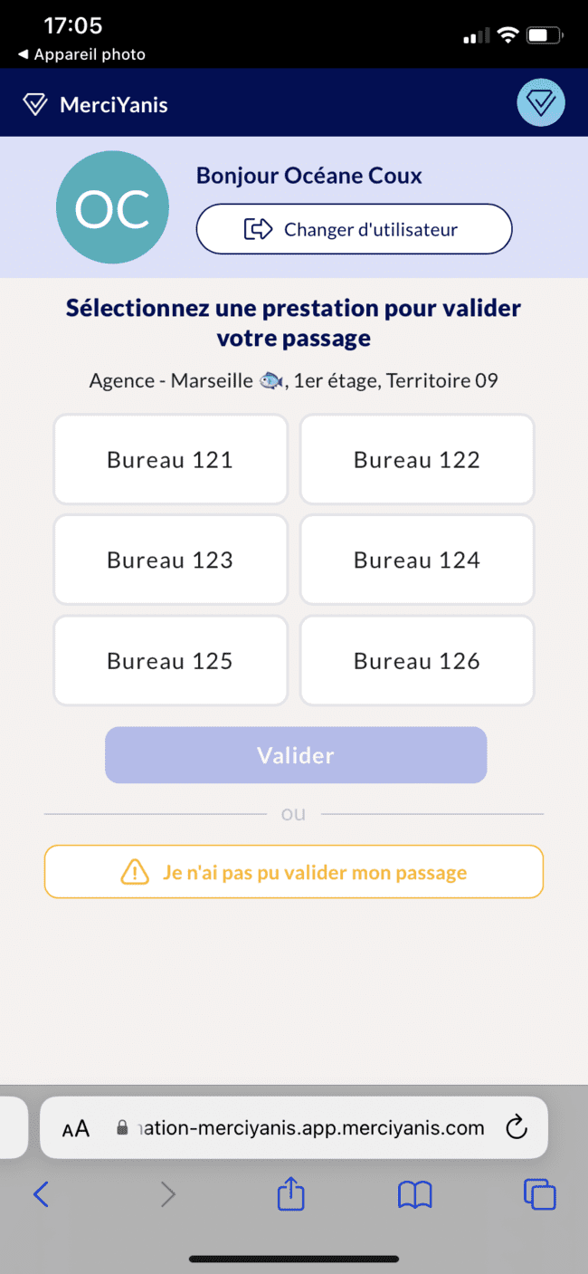
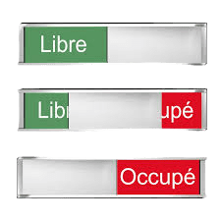
Nettoyage à l’usage collaboratif - Flex office
Impliquer le collaborateur et ne nettoyer que ce qui est nécessaire
L’occupant déclare anonymement s’il a utilisé ou pas ce poste de travail et s’il est donc nécessaire de le nettoyer
Une fois que l’agent a terminé de nettoyer les bureaux d’une zone, il n’a plus qu’à flasher le QR code installé pour venir les tracer
Il pourra alors valider les bureaux nettoyés en quelques clics pour une traçabilité détaillée
Confidentiel | MerciYanis

Slide 23
Les avantages de la propreté à l’usage collaborative ?
Une bonne solution est une solution bien adoptée et acceptée par tous
À propos
Cette solution complète de propreté à l’usage permet à l’occupant de déclarer en toute simplicité et anonymement s’il a utilisé ce poste de travail. L’agent en est facilement averti visuellement grâce aux couleurs. Il peut alors nettoyer que les postes qui en ont besoin, et tracer par zone (pas de perte de temps) les bureaux qui ont été nettoyés.
Avantages de la solution
Sa simplicité maximise sa bonne utilisation et son adoption
Facilement compréhensible par les occupants ET les agents
Pour des statistiques poussées qui seront exploitées
Confidentiel | MerciYanis

Slide 24
Comptage des passages grâce à des capteurs de flux
Faire des repasses et réapprovisionner les consommables en fonction de l'usage
À propos
Positionné à l’entrée des sanitaires, le capteur vous alerte dès que le seuil paramétré est atteint (par exemple : 50 personnes).
Le capteur de flux permet d'optimiser les prestations de propreté en fonction de l'usage réel de vos espaces. Il peut aussi vous alerter lorsqu’un réapprovisionnement des consommables devient nécessaire.
Plus d’informations
Avantages
Repasses et réapprovisionnements intelligents
Optimisation des prestations pour éviter des déplacements inutiles, etc.
Centralisation des données et prise de hauteur sur la data
Confidentiel | MerciYanis

Slide 25
Nos solutions
de service aux occupants
Confidentiel | MerciYanis

Slide 26
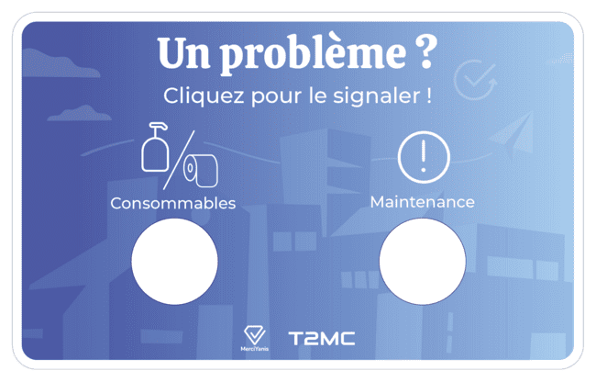

Remontée des demandes / incidents des occupants
Facilitez la remontée d’incidents et d’informations pour les occupants des sites
Boutons connectés
Le plus simple
1 clic = 1 ticket
Ne découvrez plus les problèmes des heures après leur apparition et une fois que la frustration des occupants et de votre client s’est faite sentir.
QR codes
La plus large typologie d’incidents.
Plus de détails.
Confidentiel | MerciYanis

Slide 27
Déclaration d’incidents par bouton connecté
Faire une demande ou signaler un incident n’a jamais été aussi simple
À propos
L’occupant peut signaler un incident anonymement en 1 seconde en cliquant sur le bouton correspondant.
Les bornes de boutons se trouvent dans les espaces communs (cafétérias, espaces imprimantes, sanitaires…) afin que les incidents qui arrivent fréquemment puissent être facilement remontés.
Avantages
Plus d’informations
Améliorer l’expérience collaborateur : 1 clic et c’est envoyé !
Améliorer votre réactivité face aux incidents
Anonyme, les incidents sont enfin remontés quels qu’ils soient
Confidentiel | MerciYanis

Slide 28
Déclaration d’incidents par QR code
Faire une demande ou signaler un incident n’a jamais été aussi simple
À propos
En flashant le QR Code avec son smartphone, l’occupant signale un incident de manière simple et intuitive. Il sélectionne le motif correspondant, et peut même ajouter un commentaire et une photo.
Facultatif : l’occupant sera informé du traitement de sa demande s’il laisse son adresse mail.
Avantages
Plus d’informations
Améliorer l’expérience collaborateur : 3,5 secondes et c’est envoyé
Seulement besoin d’un smartphone pour faire une demande
Communication ascendante et descendante en prime
Confidentiel | MerciYanis

Slide 29
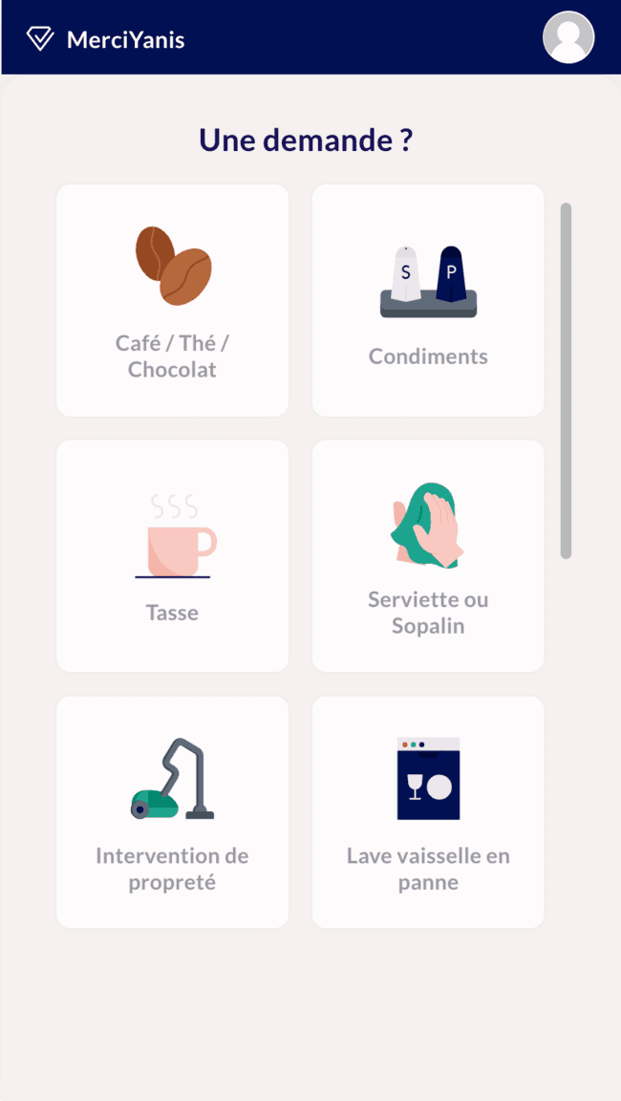
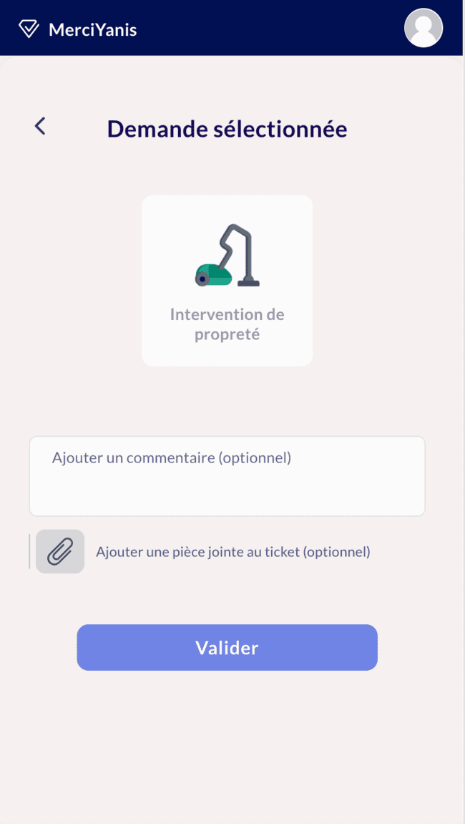
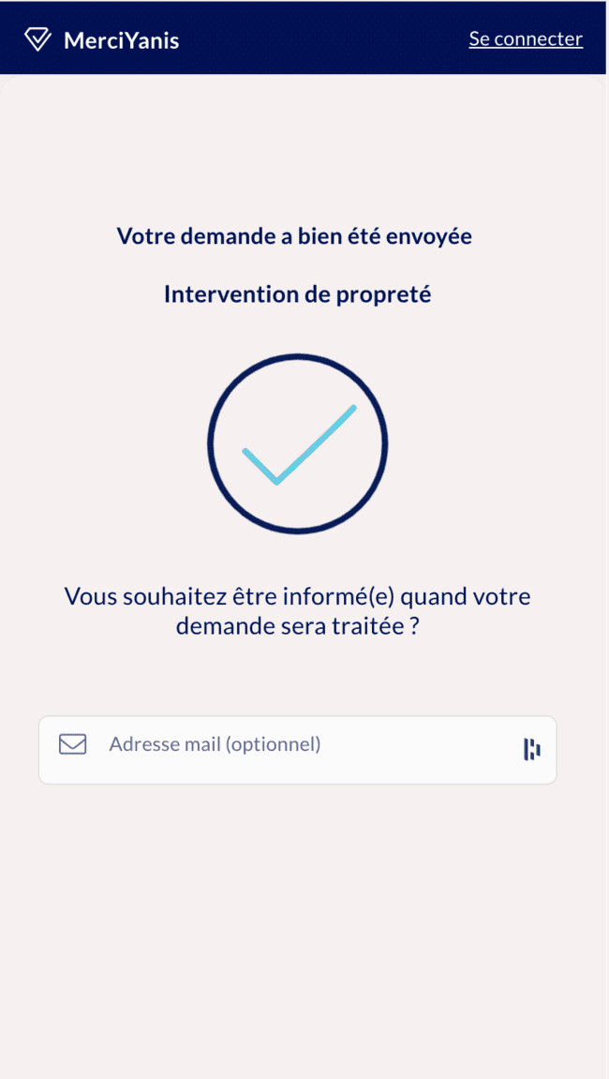
Dans la pratique, comment ça se passe ?
Description du processus de déclaration d’incident
L’occupant scanne le QR Code avec son smartphone, puis sélectionne le motif correspondant.
L’occupant a la possibilité d’ajouter un commentaire et/ou une photo..
En prime, il peut renseigner son adresse mail pour suivre le traitement de sa demande (facultatif).
Confidentiel | MerciYanis

Slide 30
Nouveautés
Les QR codes 4 en 1 et les distributeurs connectés Tork
Confidentiel | MerciYanis

Slide 31

4 fonctionnalités en 1 unique QR code
Un flash et c’est dans la poche
À propos
En flashant le QR Code avec leur smartphone, les occupants et prestataires peuvent choisir l’action qu’ils souhaitent effectuer :
1 - Faire une demande et / ou déclarer un incident en 3 clics.
2 - Voir les derniers passages de l’agent de propreté / maintenance / sécurité etc.
3 - Consulter des documents (notices, plans, cahier des charges…).
4 - Valider les prestations réalisées (fonctionnalité réservée aux agents).
Avantages
Plus d’informations
Améliorer l’expérience collaborateur : 3,5 secondes et c’est envoyé
Seulement besoin d’un smartphone pour faire une demande / tracer sa prestation
Communication ascendante et descendante en prime
Confidentiel | MerciYanis

Slide 32
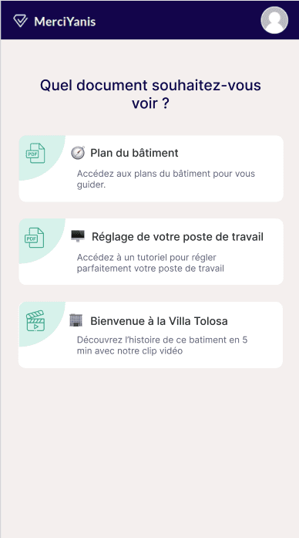
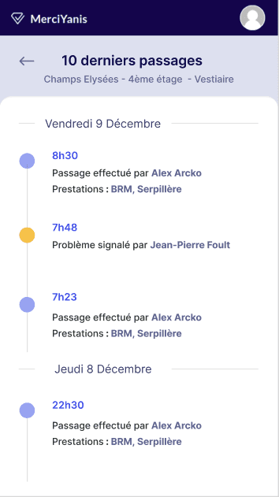
Les 4 fonctionnalités en images ?
Les différentes fonctionnalités disponibles
Faire une demande
Consulter un document
Valider un passage
(uniquement l’agent)
Visualiser les
derniers passages
Confidentiel | MerciYanis

Slide 33
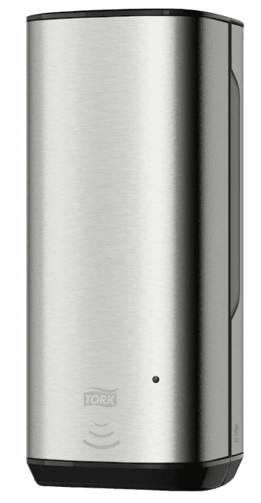
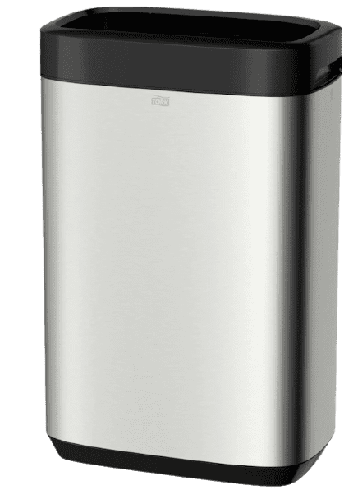
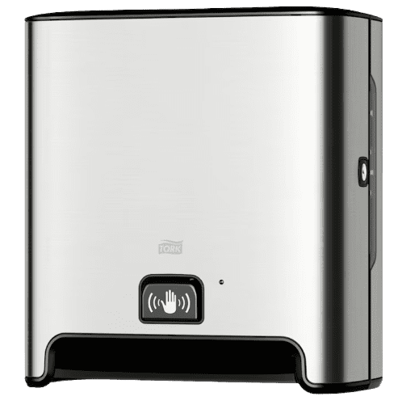
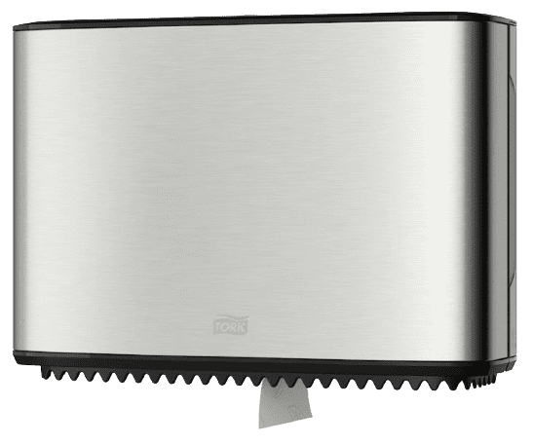
Distributeurs connectés pour vos sanitaires
Tork et MerciYanis s’associent pour miser sur la propreté à l’usage
Comprendre où et quand sont les besoins pour éviter toute rupture de consommables : savon, désinfectant, essuie-main, papier toilette…
Distributeur de savon
Poubelle
Optimiser les réapprovisionnements et consacrer ce précieux temps gagné aux tâches les plus importantes, et non à des contrôle inutiles
Miser sur le bien être et la satisfactions des occupants avec des distributeurs toujours remplis dans les sanitaires et une qualité de service aux petits oignons
Essuie-mains
Papier toilette
Confidentiel | MerciYanis

Slide 34
Nos solutions
multi-techniques
Confidentiel | MerciYanis

Slide 35
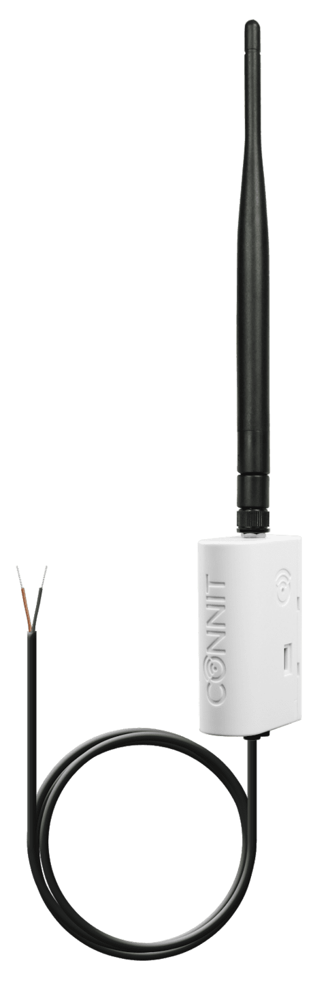
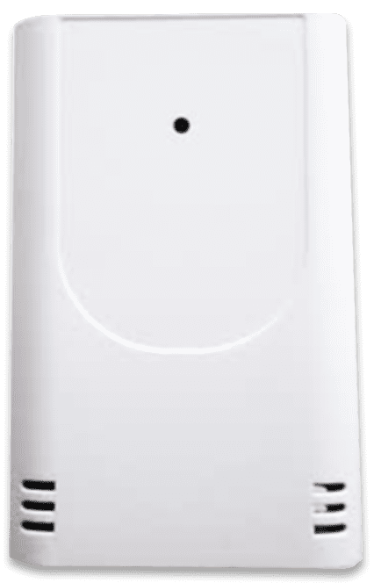
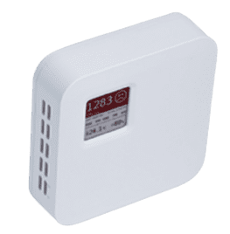
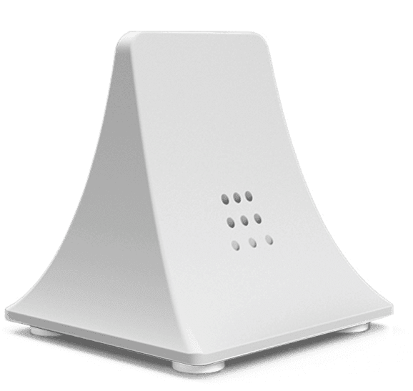
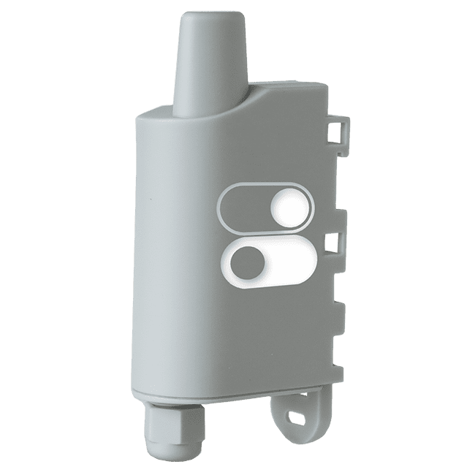

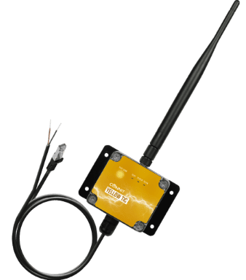
Alerting automatique
Sécurisez vos bâtiments grâce à nos objets connectés (sans fils)
Capteur de qualité d’air
Signalement d’une température, taux de CO2 ou taux d’humidité anormal
Capteur de température
Prévention du développement de la légionellose (d’autres cas d’usage possibles). Capteur par sonde
Capteur de fuite d’eau
Signalement d’une fuite d’eau ou d’une montée en charge sur une toiture plate
Capteur par contact sec
Signalement d’une panne sur l’installation surveillée
Capteur d’ouverture / fermeture
Signalement si une porte est ouverte quand elle devrait être fermée
Capteur de consommation élec / eau
Signalement si un écart trop important est remonté.
...
Confidentiel | MerciYanis

Slide 36
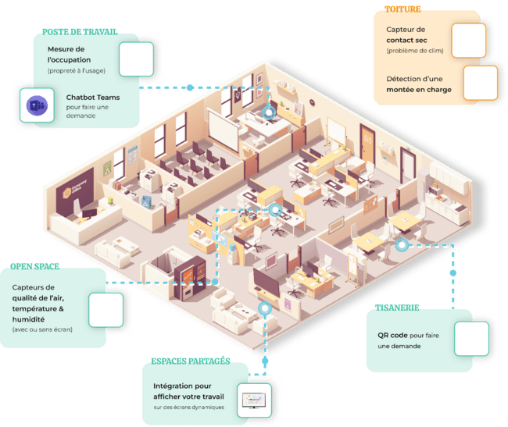
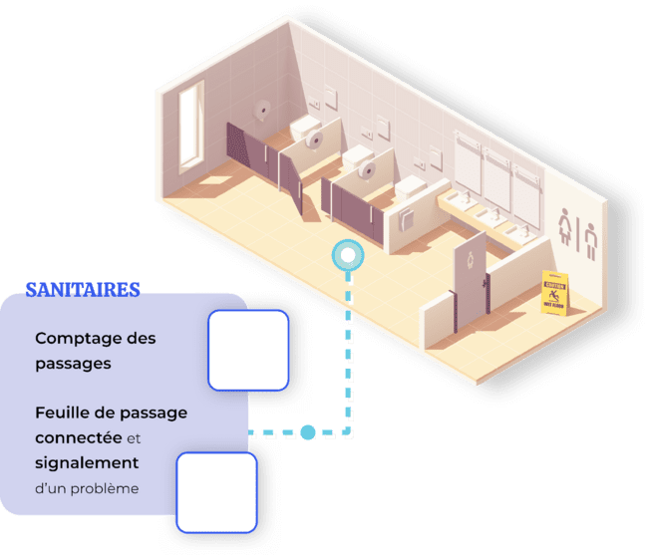
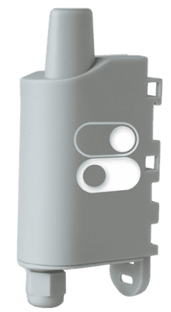
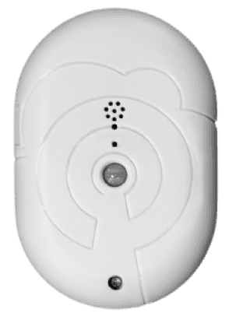
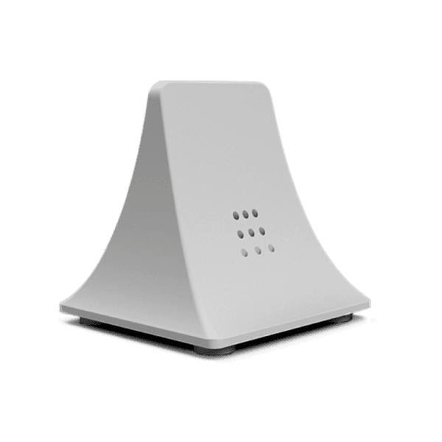
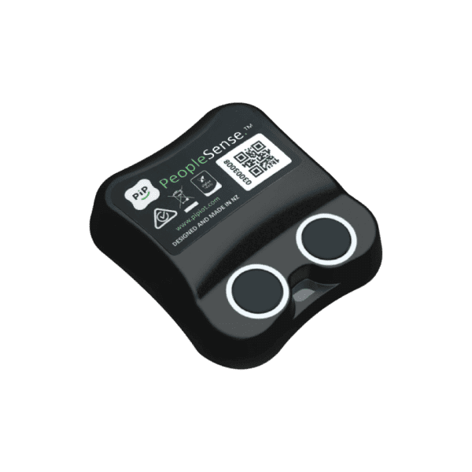
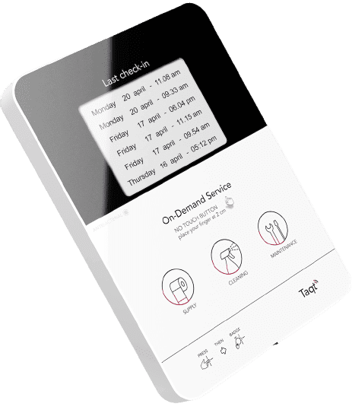
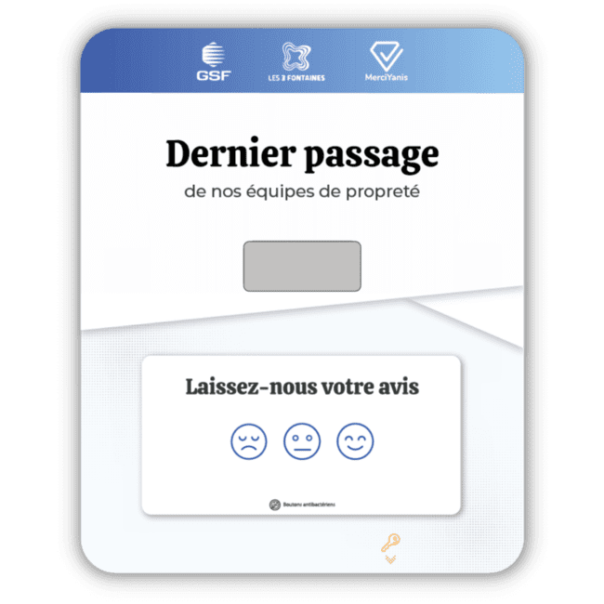
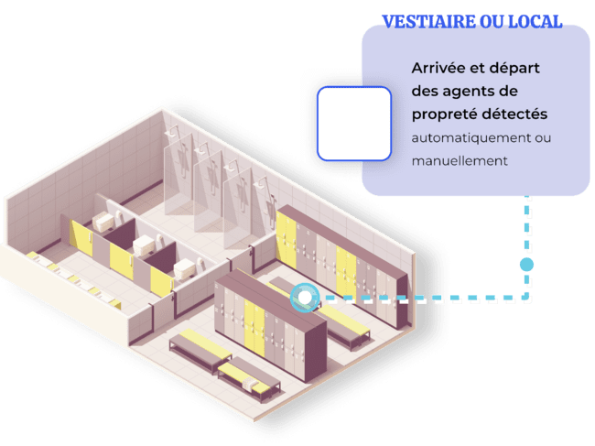




Le bâtiment connecté MerciYanis
Confidentiel | MerciYanis

Slide 37






Votre contact référent chez MerciYanis
Pour toute demande,
conseil, déploiement etc.
je suis à votre écoute !
Confidentiel | MerciYanis

Slide 38
M E R C I Y A N I S

